Slide 1
Тестовый фреймворк с поддержкой BDD тестирования
Подготовил: Гордейчик А.А.
Руководитель: Самусевич А.В.

Slide 2
Цели
Целью данного дипломного проекта является разработка тестового фреймворка с поддержкой BDD тестирования, а также проведение автоматизированного тестирования на базе разработанного решения. Для достижения данных задач были поставлены следующие цели:
создание инструментов автоматизированного тестирования;
реализация концепции BDD-подхода

Slide 3
Задачи
Исходя из целей, которые были поставлены в ходе выполнения дипломного проекта, были выделены следующие задачи:
разработка фреймворка по автоматизированному тестированию;
написание тест-кейсов для проверки функциональности веб-приложения в соответствии с концепцией behavior driven development;
программная реализация тест-кейсов и проведение автоматизированного тестирования веб-приложения;
автоматизирование процесса проведения тестирования.

Slide 4
Выбор Технологий

Slide 5
Аналоги
Ranorex Cypress

Slide 6
Идея behavior driven development

Slide 7
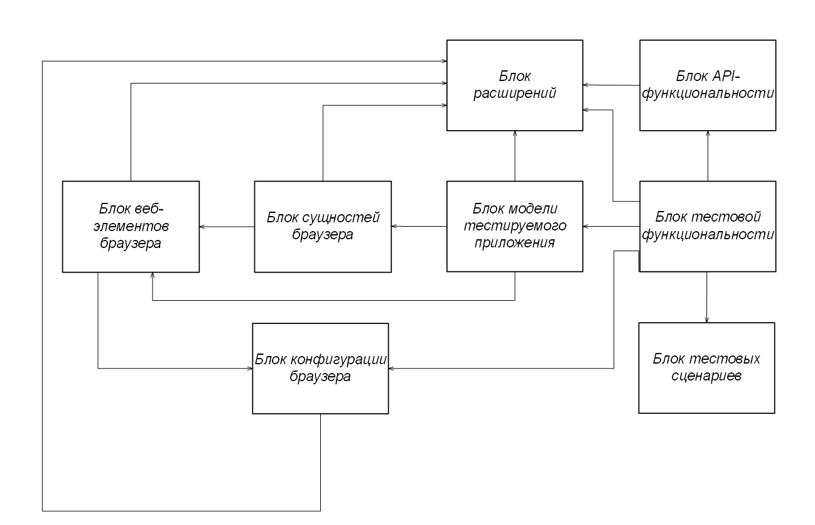
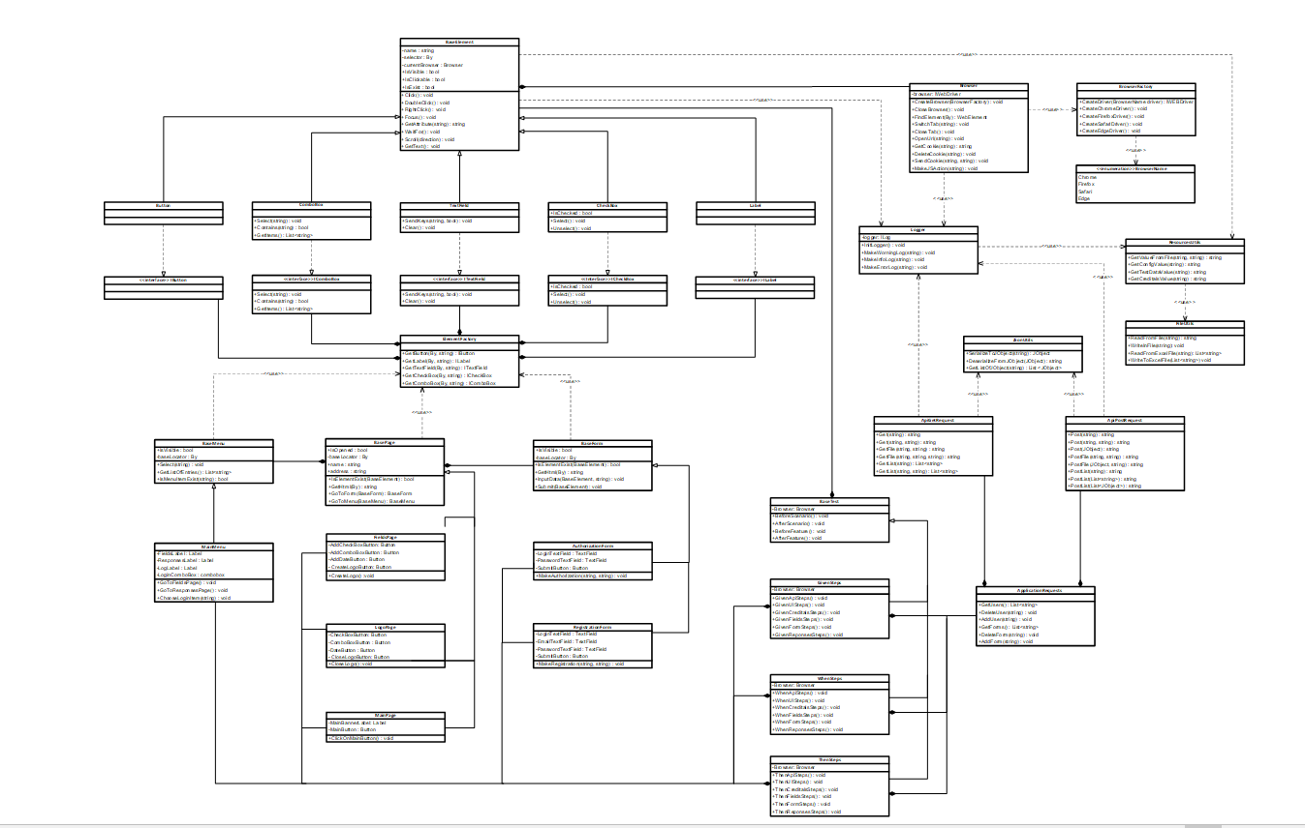
Разработанное Решение по автоматизации
СХЕМА СТРУКТУРНАЯ
Диаграмма
Классов

Slide 8
Выводы по данному проекту
Разработанный фреймворк по автоматизации тестирования является универсальным решением, которое может подойти для любого веб-приложения, находящегося на ранней стадии разработки и нуждающемся как в формировании требований, так и в контроле качества в целом.
В ходе работы над дипломным проектом на базе разработанного решения было проведено качественное автоматизированное тестирование веб-сервиса. Благодаря постоянно генерирующимся отчетам по автотестам, проверяющим функциональность приложения, было обнаружено и исправлено множество багов, и, как итог, финальная версия продукта работает качественно и стабильно.

Slide 9
Спасибо за внимание

